Slide 1



EFN IT systems administrator cég
Kenyeres olivér, Szirtes botond, Tóth bálint

Slide 2
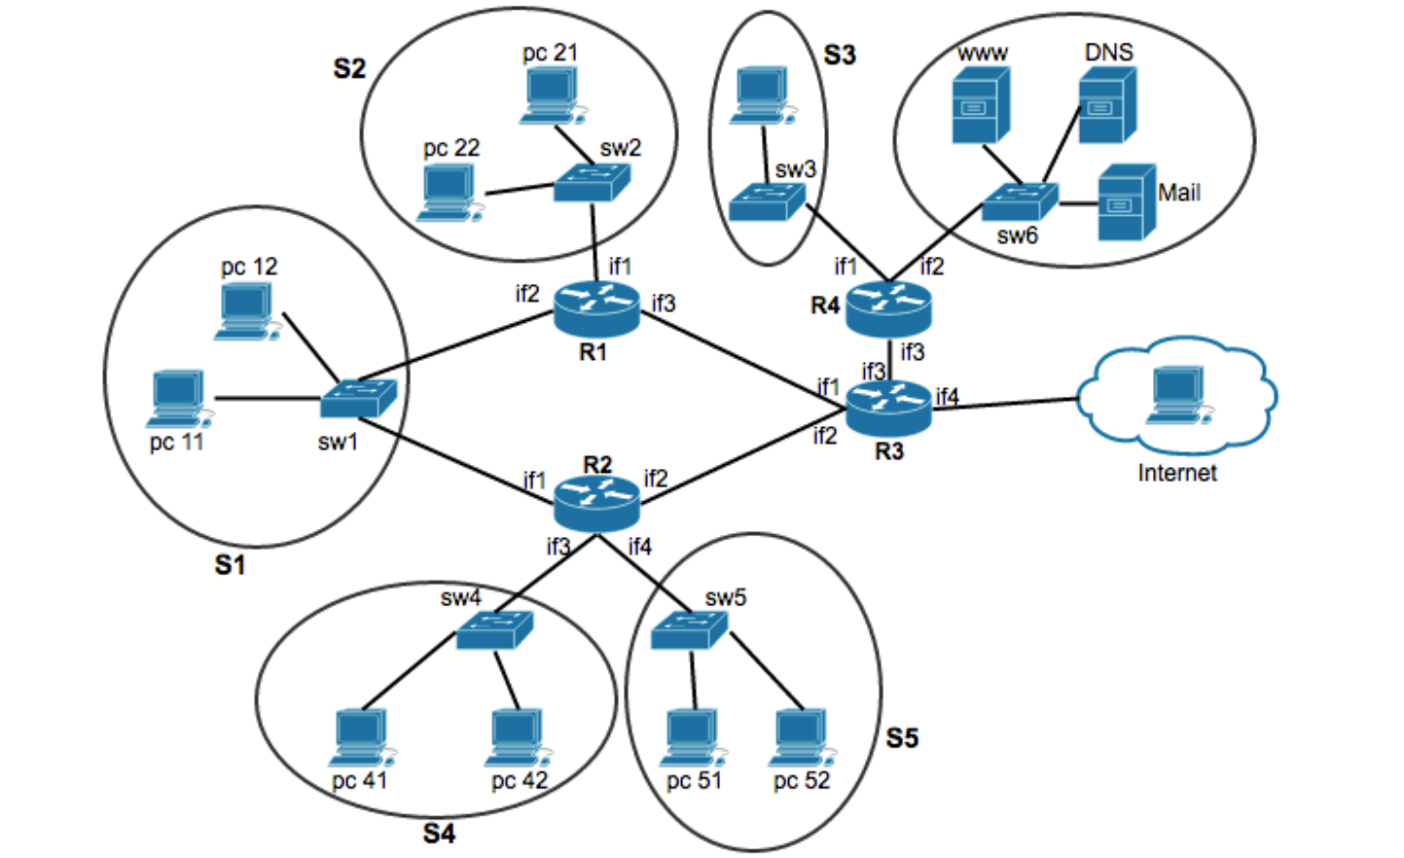

Mivel foglalkozik cégünk?
Hálózatok felépítése
Hálózat konfiguráció
Hálózat karbantartása
Hálózat bővítés
Vállalati infrastruktúrák kialakítása
Ügyfélbarát, biztonságos IT megoldások biztosítása

Slide 3

MIért válasszon minket?
10+ év vállalati hálózat-fejlesztési tapasztalat
Gyors, hatékony, kiváló munka garantálása
Biztonságos, skálázható, szabványos megoldások
Kiváló ügyfélszolgálat, gyors segélynyújtás

Slide 4
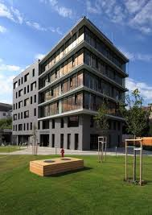
Két telephelyes rendszer
Két telephely: Eger és Kecskemét
Épületenként 2 emelet, szintenként 15 PC
Első emelet: 5 vendég, 9 dolgozói és 1 vezetői gép
Második emelet: 5 vendég, 5 dolgozói és 5 vezetői gép
3 különböző felhasználói kategória: Vendég, Dolgozó, Vezetői
Teljes VLAN szeparáció
Statikus útvonal telephelyek között
Redundáns routerek + redundáns switch párok

Slide 5

Költségvetés
Hálózati terv + Konfiguráció terv + Felkonfigurálás
Összesen: 767.000 Ft

Slide 6
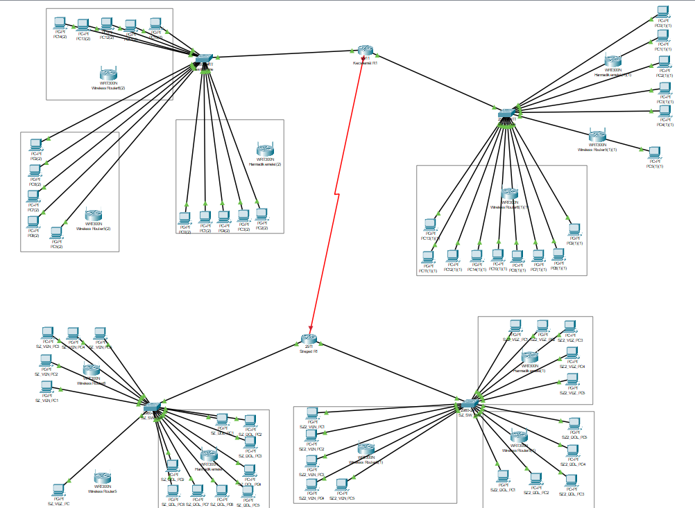
Logikai topológia

Slide 7
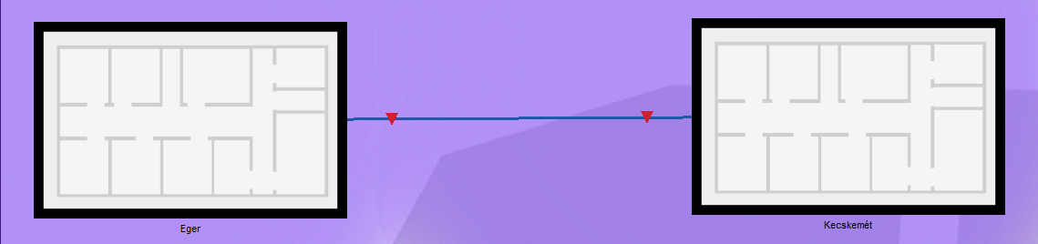
Fizikai topológia

Slide 8
Köszönjük a figyelmet!

